Slide 1
Осврт кон материјалите за финансиска едукација на Народната банка на Република Северна Македонија
М-р Кристина Павлеска
Самостоен советник во Дирекцијата за заштита на потрошувачите и финансиска едукација, НБРСМ
Работна средба за подготовка за „Европскиот квиз на парите“
Скопје, 24 февруари 2023 година

Slide 2
Содржина
Финансиска едукација
Водич за лични финансии
Поимник на термини од областа
на централнобанкарското и
банкарското работење
Економија за секого
Македонски Денар
Заштитни карактеристики на
Македонските банкноти
Осврт кон едукативните
материјали на Народната банка

Slide 3
Финансиска едукација
Финансиската едукација може да се дефинира како „процес со кој финансиските потрошувачи/инвеститори го подобруваат своето знаење во врска со финансиските производи, концепти и ризици и, преку информации, обука и/или објективни совети, се стекнуваат со вештини и самодоверба околу финансиските ризици и можности.
Финансиската едукација им овозможува да направат избор за кој имаат информации, им укажува каде да се обратат за помош, и да преземат други ефективни активности за подобрување на нивната финансиска благосостојба. На тој начин, финансиската едукација нуди повеќе од обезбедување финансиски информации и совети, коишто треба да се регулираат, како што е често случај, особено за заштита на финансиските клиенти (т.е. потрошувачите).

Slide 4
Водич за лични финансии
Публикацијата „Паметно управување со парите – Водич за личните финансии“, напишана на едноставен и разбирлив јазик, има за цел да го информира населението дека е потребно паметно да се управува со финансиските средства за да се постигнат посакуваните цели во животот.
Дел 2 Моќта на вашите пари
Основи за планирање на буџетот
Дел 3 Финансиски производи и услуги
Банкарски производи и услуги
Интернет и мобилно банкарство
Дел 4 Создавање богатство
Видови инвестиции

Slide 6
Дел 2. Основи за планирање на буџетот

Slide 7
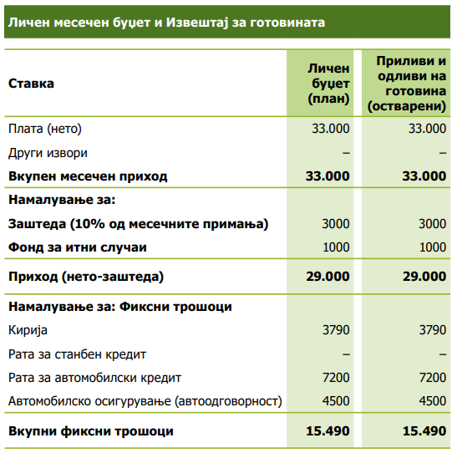
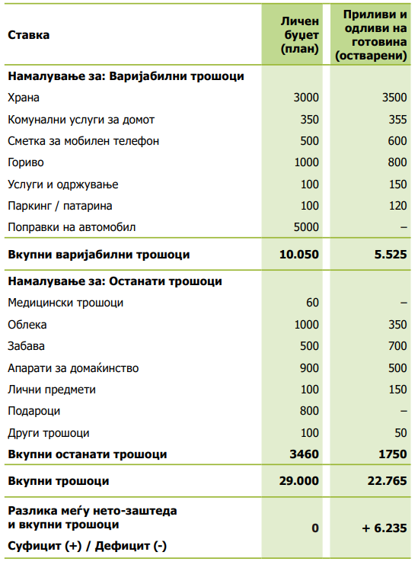

Slide 9
Дел 3. Банкарски производи и услуги
Во основни банкарски услуги спаѓаат: платежните сметки, кредитите, депозитите и др.
Банките во Република Северна Македонија им нудат на клиентите платежни сметки (payment accounts).
Платежната сметка е сметка којашто ја одржува давател на платежни услуги на име на еден или повеќе корисници на платежни услуги и којашто се користи за извршување на платежни трансакции. Со платежната сметка управува и работи едно лице, тоа лице е сопственик на сметките и само тоа лице, односно само сопственикот на сметките, може да овласти други лица да работат со тие сметки.

Slide 10
Промена на термини со новиот Закон за платежни услуги и платни системи

Slide 11
Дел 3. Интернет и мобилно банкарство

Slide 12
Дел 4. Видови инвестиции
Инвестиции со фиксна камата (депозити)
Најчестата форма на вложување кај населението во Република Северна Македонија се банкарските депозити. Банките обезбедуваат лесен пристап до вашите пари кога ви требаат и сигурен принос (особено при фиксна каматна стапка и ниска стабилна инфлација). Сепак, банкарските депозити обично обезбедуваат помал принос во споредба со другите инвестициски алтернативи.

Slide 14
Поимник на термини
Централна банка (Central bank) –
Финансиска институција којашто има привилегија за емисија и дистрибуција на парите во една земја (или валутна унија), којашто вообичаено е одговорна за водењето на монетарната политика во соодветната земја. Повеќето централни банки се одговорни и за регулативата и супервизијата над банките во земјата.
Штедење (Savings) –
Чување на парите за идна употреба или одложено трошење на еден дел од профитот (заработувачката) во корист на идната потрошувачка.
кредитна картичка кредит инфлација електронски пари депозит валути банкомат аванс ануитет дефлација дефицит курсна листа ПИН провизија платен промет платежна сметка хипотека ...

Slide 15
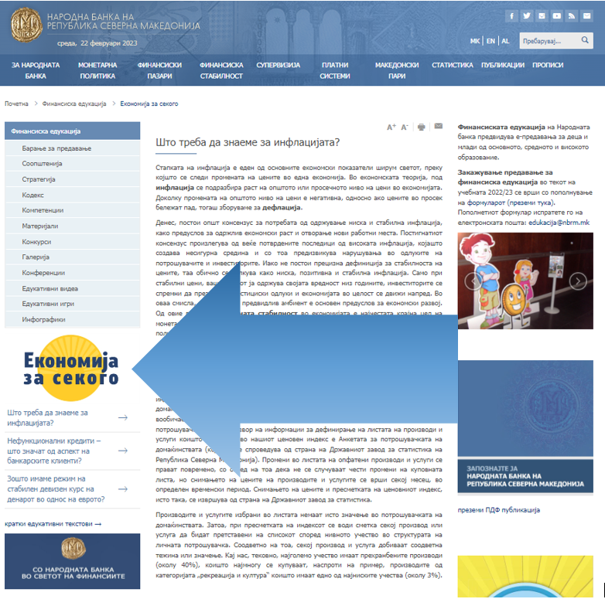

Slide 16
Економија за секого
Овој дел од интернет-страницата на Народната банка содржи текстови коишто накратко обработуваат значајни прашања од доменот на работењето на централната банка, работењето на деловните банки и макроекономијата. Преку едноставен и разбирлив начин, се обидуваме подобро да ги објасниме соодветните теми, за да бидат појасни за широката јавност, што би придонесло за подигнување на финансиската едукација на населението во нашата земја.
Што треба да знаеме за инфлацијата?
Нефункционални кредити ‒ што значат од аспект на банкарските клиенти?
Зошто имаме режим на стабилен девизен курс на денарот во однос на еврото?
Што е валутен ризик и како да се заштитите?
Што треба да знаете за дебитните и кредитните картички?
Преддоговорни информации кај потрошувачкиот кредит: преглед на понудените кредитни услови
Што треба да знаете за колатералот при барање кредит од банка?
Што работи централната банка и што значи тоа за Вашиот секојдневен живот?

Slide 17
Македонски денар

Slide 18
Заштитни карактеристики на македонските банкноти

Slide 19
Осврт кон едукативните материјали на Народната банка
1/3
Едукативен анимиран видео серијал: „Со Народната банка во светот на финансиите“
https://www.nbrm.mk/ns-newsarticle-so-narodnata-banka-vo-svetot-na-finansiite.nspx

Slide 20
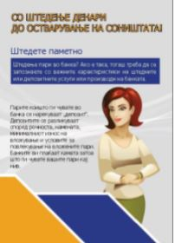
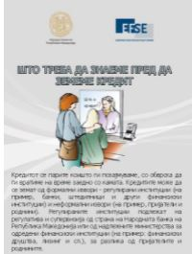
Осврт кон едукативните материјали на Народната банка 2/3
Материјали за основно и средно образование – публикации
https://www.nbrm.mk/materijali_fin_edu.nspx

Slide 21
Осврт кон едукативните материјали на Народната банка 3/3
Македонските денари
http://www.nbrm.mk/makedonski-pari.nspx
Централната банка
http://www.nbrm.mk/celi_i_zadaci.nspx
Брошура: Запознајте ја Народната банка
на Република Северна Македонија
https://www.nbrm.mk/content/Zapoznajte_ja_Narodnata_banka_na_RSM_2019.pdf

Slide 22
За дополнителни прашања
можете да не контактирате на: edukacija@nbrm.mk
Благодарам за вниманието!

